Slide 1
融媒体创新创业
主讲人：李新

Slide 2
01
目录
融媒体创新创业——概念篇
CONTENTS
02
融媒体创新创业——案例篇
03
融媒体创新创业——内容篇
04
融媒体创新创业——形态篇
05
融媒体创新创业——技术篇
06
融媒体创新创业——运营篇

Slide 3
6
融媒体创新创业——运营篇
6.1内容创业团队的组建

Slide 4
1. 创业团队的组建
请在此处添加小标题
1.1概念
创业团队(Entrepreneurial Team)是指在创业初期(包括企业成立前和成立早期)，由一群才能互补、责任共担、愿为共同的创业目标而奋斗的人所组成的特殊群体。

Slide 5
目标清晰原则
目标必需清晰，这样才能使团队成员清楚的认识到共同的奋斗方向是什么。团队的战略目标主要有使命、愿景和价值观三个要素。
1
带头人原则
互补原则
创业团队中必须有可以胜任的领导者，而这种领导者，并不是单单靠资金、技术、专利来决定的，也不是谁出好的点子谁当头的。这种带头人是团队成员在多年同窗、共事过程中发自内心的认可的领导者。
5
2
只有当团队成员相互间在知识、技能、经验等方面实现互补时，才有可能通过相互协作发挥出“1+1>2”的协同效应。
1.2创业团队组建的原则
动态开放原则
4
3
精简高效原则
创业过程是一个充满了不确定性的过程，团队中可能因为能力、观念等多种原因不断有人在离开，同时也有人在要求加入。因此，在组建创业团队时，应注意保持团队的动态性和开放性，使真正完美匹配的人员能被吸纳到创业团队中来。
为了减少创业期的运作成本、最大比例的分享成果，创业团队人员构成应在保证企业能高效运作的前提下尽量精简。

Slide 6
01
实战演练
如果组建一个新媒体平台直播和短视频创业团队，请为这个团队设置一个组织构架和人员分工安排表。
02
如果做一个娄底旅游短视频创业项目，请设计一个商业计划书。

Slide 7
6
新媒体平台内容创业——运营篇
6.2内容创业的商业模式

Slide 8
1. 内容创业的商业模式
请在此处添加小标题
1.1概念
商业模式是指企业提供哪些产品或服务，企业用什么途径或手段向谁收费来赚取商业利润。比如，制造业通过为客户提供实用功能的产品获取利润。销售企业通过各种销售方式（直销，批发，网购等等商业模式）获取利润等等。研究商业模式的意义在于：是不是个好生意？这样的生意能够持续多久？ 如何阻止其他进入者？

Slide 9
1. 2 内容创业商业模式的分类
平台模式
平台模式是大部分企业家认为最好的商业模式。但其实想真正做好平台很难，除了要有资本推动，还要面临激烈的竞争压力。
“文化+”模式
“文化+”模式一种是传统行业的变革，它们通过引入各种文化衍生品和运作方式，来实现自身产品和品牌的变革，成为有文化特征的行业。
另一种呢，是创业公司在文化行业发展的过程里，和传统产业实现的跨界融合。
“文化+”模式的机遇在于，它除了能够提高传统行业的附加值和竞争力之外，也有可能创造一些全新的商业模式，例如新型书店、网红电商等，这些都是未来消费升级的重要方面。
内容模式
现在做一个泛泛的内容制作是很难走出来的，很难构建自己的经济意义，只有在一些非常细分的点上扎下去，才有可能构建自己相对独特的竞争能力，才能构建与竞争对手的差异化竞争，这是非常重要的。
衍生模式
首先是衍生品模式。这个很容易理解，也就是文化作品给其他行业带来的影响力。中国的衍生品市场还不成熟，文化产业和其他经济活动的结合度也不够高。但反过来看，衍生品产业也是内容行业的大机会。

Slide 10
01
实战演练
如果一个大学生，想进行内容创业，选择什么样的模式比较好。

Slide 11
6
新媒体平台内容创业——运营篇
6.3内容创业的运营模式

Slide 12
1. 运营模式
请在此处添加小标题
1.1概念
运营就是对运营过程的计划、组织、实施和控制，是与产品生产和服务创造密切相关的各项管理工作的总称。
运营模式是指企业内部人、财、物、信息等各要素的结合方式，这是商业模式的核心层面。如果缺乏合理有效的运营模式，即使再高效的销售模式也会由于缺乏持续而优质的产品服务供应变得空心化。微软的产品更新换代模式、麦当劳的房地产零售模式、安利的开发与生产结合模式、携程的低价酒店经营模式等都是比较有特色的运营模式。
运营是需求的搬运工，运营不生产产品。内容运营，首先要满足用户需求。

Slide 13
1. 运营模式
请在此处添加小标题
1.2运营的流程
（拉新）用户为什么会来？（留存）为什么会留下？（促活）为什么会活跃？（转换）为什么会转化？在创业的内容里面都应该有一个答案。其次，内容运营我们要遵循一定的流程，一步一步去实现。从用户角度一般叫AARRR运营模型。从内容角度，内容运营流程如下图所示。

Slide 14
01
结合本章所学内容，针对选择的内容垂直领域，按照AARRR运营模型，设计一个有针对性的运营模型。
实战演练

Slide 15
6
新媒体平台内容创业——运营篇
6.4内容创业的变现模式

Slide 16
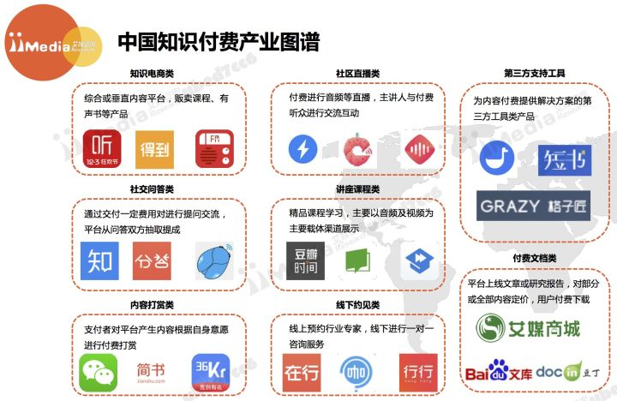
1. 内容付费
请在此处添加小标题
内容付费是最直接的内容变现方式，所谓内容付费就是，用户为想要看的内容要支付一定的资金，或者对满意的内容进行自愿的打赏。广义来说，为信息、咨询、教育、视频、音乐等无形产品付费都应该包括其中。狭义的，主要是指为非标准化的知识、信息和经验技能付费。

Slide 17
2.版权售卖
请在此处添加小标题
内容的核心是IP。IP在狭义上的理解是指内容的知识产权（intellectual property）。知识产权，也称其为“知识所属权”，指“权利人对其智力劳动所创作的成果享有的财产权利”，一般只在有限时间内有效。各种智力创造比如发明、外观设计、文学和艺术作品，以及在商业中使用的标志、名称、图像，都可被认为是某一个人或组织所拥有的知识产权。知识产权是指人们就其智力劳动成果所依法享有的专有权利，通常是国家赋予创造者对其智力成果在一定时期内享有的专有权或独占权(exclusive right)。知识产权从本质上说是一种无形财产权，他的客体是智力成果或是知识产品，是一种无形财产或者一种没有形体的精神财富，是创造性的智力劳动所创造的劳动成果。它与房屋、汽车等有形财产一样，都受到国家法律的保护，都具有价值和使用价值。有些重大专利、驰名商标或作品的价值也远远高于房屋、汽车等有形财产。

Slide 18
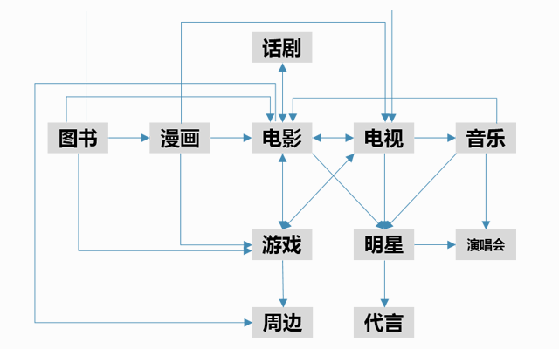
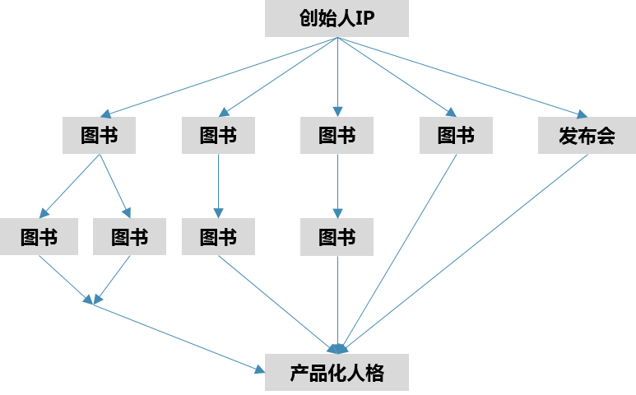
3. IP衍生
请在此处添加小标题
IP衍生，是将一个热门IP产品化，开发与之相关的系列周边产品，依靠积累的粉丝，将内容变现渠道从单一渠道到多元渠道，从而最大程度上放大IP的价值。

Slide 19
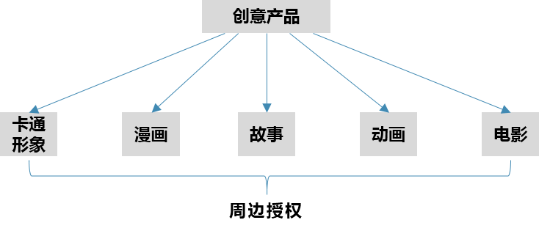
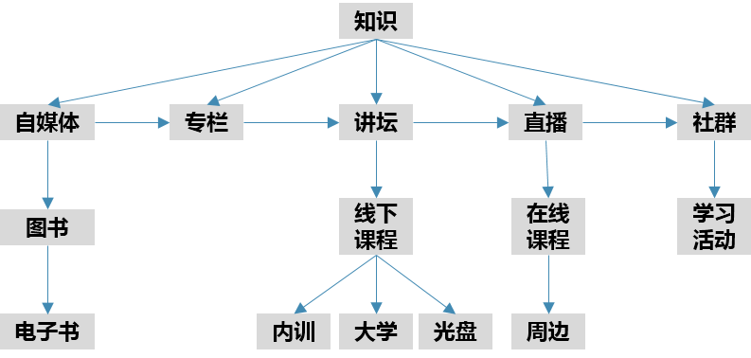
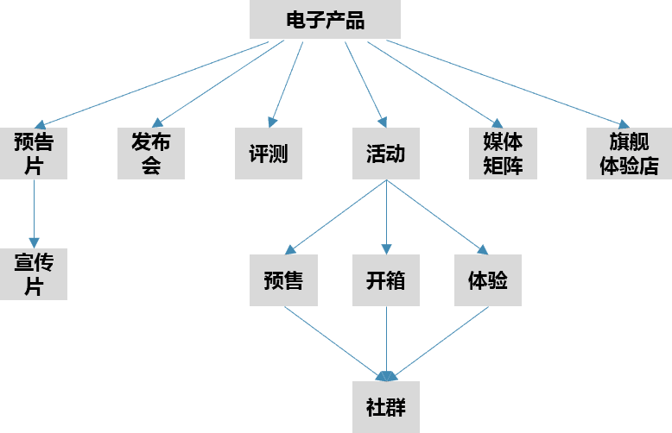
3. IP衍生
请在此处添加小标题

Slide 20
4. 广告变现
请在此处添加小标题
通过业务广告投放实现内容变现，这是最为传统的一种变现形式。目前来说内容创业广告变现的方式主要有这么三种：原生广告、平台广告、自营广告。

Slide 21
5. 媒体电商
请在此处添加小标题
媒体电商是一种比较简单直接的变现方式，就是通过内容本身的强大号召力和粉丝基础来为电商引流，然后销售相关的产品。媒体电商包括传统媒体的电商化和新媒体的电商化。
新媒体电商比如逻辑思维卖月饼，卖书，张大奕、雪梨等网红们开的淘宝店。新媒体电商的主要领域集中在服装、母婴和美妆等行业，首先利用微博、微信等社会化媒体进行内容传播，体现其消费价值观和生活方式，当积累到大量粉丝的时候，再通过内容形成电商交易，从而实现变现。媒体电商对内容的要求比较高，必须持续生产触发用户消费能力的内容，通过优质内容沉淀用户，然后打通用户与商品之间的链条，得到标签属性比较强的用户。

Slide 22
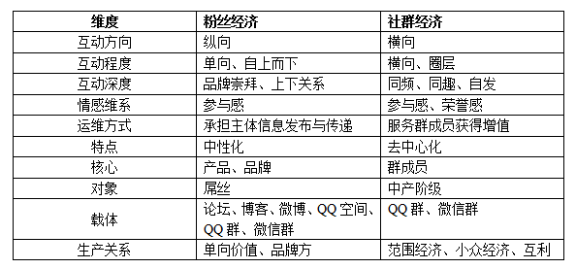
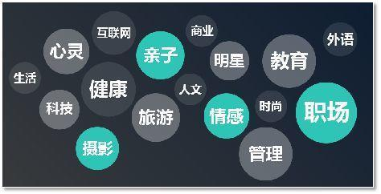
6. 社群经济
请在此处添加小标题
社群经济是指互联网时代，一群有共同兴趣、认知、价值观的用户抱成团发生群蜂效应，在一起互动、交流、协作、感染，对产品品牌本身产生反哺的价值关系。这种建立在产品与粉丝群体之间的情感信任+价值反哺，共同作用形成的自运转、自循环的范围经济系统。

Slide 23
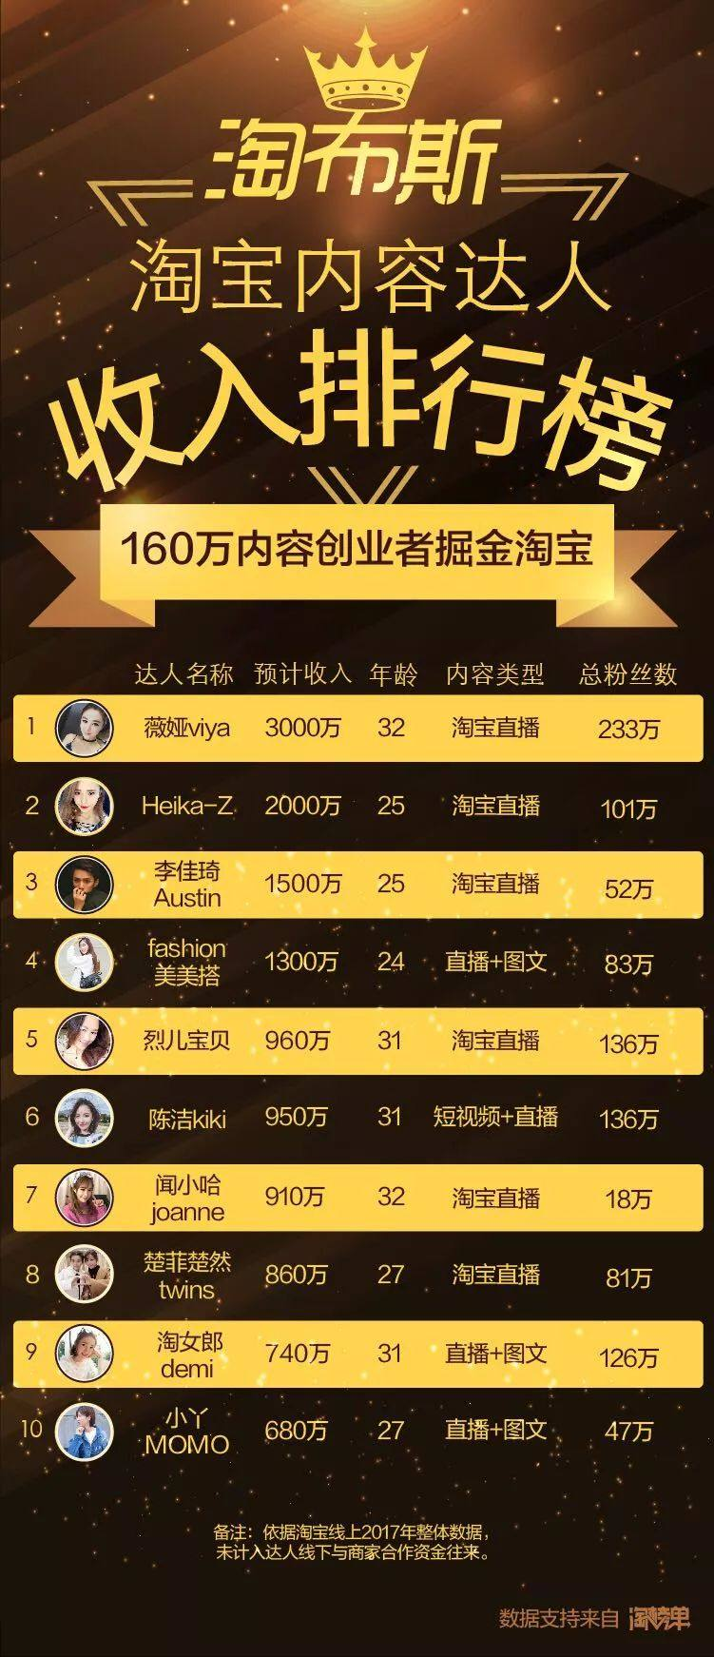
7. 内容电商
请在此处添加小标题
内容电商批量造富的故事发生在淘宝上，2018年3月30日，淘宝在杭州举办2018年内容生态盛典，并发布的达人收入排行榜（“淘布斯”），数据很惊人。
淘宝上一共聚集了160万内容创业者，他们的变现模式只有一个，就是导购卖货，2017他们直接分享佣金超过30亿，就个体而言，年收入千万的有，年收入百万+的已超过一百人，其中32岁的薇娅在淘宝年收入高达3000万，推动成交7个亿，是个人内容创业者的顶峰。刨除收入百万+的100多名内容创业者，余下的内容创业者也分享了数十亿佣金，长尾效果明显。

Slide 24
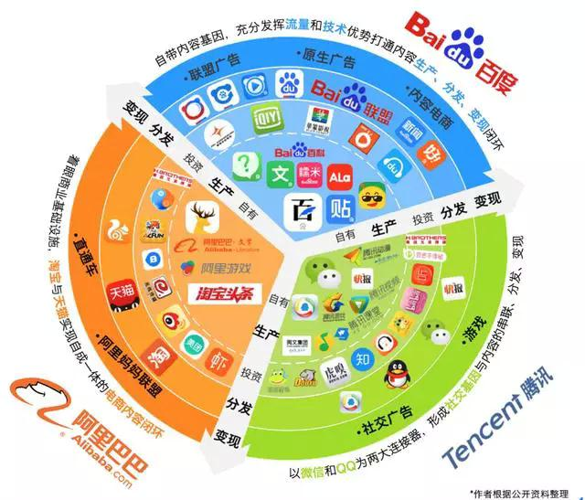
案例：BAT内容生态对比：内容创业、内容变现、内容红利
百度：搜索+内容
阿里：电商+内容
腾讯：社交+内容

Slide 25
01
实战演练
请撰写一个内容创业工作室的运作方案。

Slide 26
感谢大家

